Slide 1
УРОК РУССКОГО ЯЗЫКА В 8 КЛАССЕ
ОДНОРОДНЫЕ И НЕОДНОРОДНЫЕ ОПРЕДЕЛЕНИЯ
Презентацию подготовила Уральская Л.Б.,
учитель русского языка и литературы
МБОУ СОШ № 2
г.Ханты-Мансийск

Slide 2
Цель урока: углубить представление об определениях, закрепить навыки узнавания однородных и неоднородных определений в тексте, их графического изображения.

Slide 3
ОРФОГРАФИЧЕСКАЯ РАЗМИНКА
Вставьте пропущенные буквы, графически обозначьте свой выбор.
ИЗЛ..ЖИТЬ, ПРИК..СНУТЬСЯ , ПРОТ..РАТЬ, БЛ..СТАТЕЛЬНЫЙ, СОБ..РУ, ПРОР..СТАТЬ, ПРИЛ..ГАТЬ, ОЗ..РЕНИЕ, ВОЗГ..РАНИЕ.
Проверьте себя!
ИЗЛОЖИТЬ, ПРИКОСНУТЬСЯ , ПРОТИРАТЬ, БЛИСТАТЕЛЬНЫЙ,
СОБЕРУ, ПРОРАСТАТЬ, ПРИЛАГАТЬ, ОЗАРЕНИЕ, ВОЗГОРАНИЕ.

Slide 4
УКАЖИТЕ НОМЕР (-А) ОДНОСОСТАВНОГО (-ЫХ) ПРЕДЛОЖЕНИЯ (-ИЙ). НАЗОВИТЕ ИХ ТИП.
Под дождик хорошо спится.
Громко хрустел под ногами снег.
Вот и материнский дом.
Дорогой, видимо, давно не пользовались.
Волка шапками не закидаешь.
Тощие тени ложились на мокрый снег.
Не жалею, не зову, не плачу…

Slide 5
НАЙДИТЕ СООТВЕТСТВИЕ
Вечер и только вдалеке
вечерней тьмой не скрыты грустные
ракиты.
2) Увидишь в багрец одетую осину и
сердце встрепенётся.
3) Неизъяснимо радостно и молодо
на душе и хочется петь.
4) Прогулка не состоялась из-за
плохой погоды и мы все остались
дома.
[ двусост.], и [двусост.]
[односост., безлич.], и [односост., безлич.]
[односост., опр.-личн.], и [двусост.]
[односост., назывн.], и [двусост.]
КАКАЯ ИЗ ДАННЫХ СХЕМ СООТВЕТСТВУЕТ ЭТОМУ ПРЕДЛОЖЕНИЮ?
Я выхожу на поляну и вижу густой старый ельник.
Я выхожу на поляну и вижу густой старый ельник.
Я выхожу на поляну и вижу густой старый ельник.

Slide 6
ОДНОРОДНЫЕ И НЕОДНОРОДНЫЕ ОПРЕДЕЛЕНИЯ
цвет | размер | вкус | форма | материал
Белый Синий Красный | Большой Маленький Низкий | Сладкий Горький Невкусный | Круглый Квадратный Ровный | Шерстяной Ситцевый Каменный
цвет
На поляне пестрели белые синие красные цветы.
,
,
На поляне пестрели белые синие красные цветы.
И
,
И
,
И
Кусты сирени наклонились, будто предлагали прохожим сорвать густую тяжёлую гроздь.
,
эпитеты
ОДНОРОДНЫЕ ОПРЕДЕЛЕНИЯ

Slide 7
Мама купила большой красный сладкий арбуз.
размер
цвет
вкус
Яркое зимнее солнце заглянуло в наши окна.
И
Яркое летнее солнце заглянуло в наши окна.
Тусклое зимнее солнце заглянуло в наши окна.
НЕОДНОРОДНЫЕ ОПРЕДЕЛЕНИЯ

Slide 8
ЗАКРЕПЛЕНИЕ
ОПРЕДЕЛИТЕ ОДНОРОДНЫЕ И НЕОДНОРОДНЫЕ ОПРЕДЕЛЕНИЯ. РАССТАВЬТЕ ЗНАКИ ПРЕПИНАНИЯ.
Тайга расступилась вечерней берёзовой опушкой.
Пролетела не то серенькая не то буренькая лесная птичка.
Забытые детские впечатления вдруг выплыли в памяти.
По мшистым топким берегам чернели избы здесь и там.
Повсюду видишь эти школьные нерасплетённые косички.
Тайга расступилась вечерней берёзовой опушкой.
Пролетела не то серенькая, не то буренькая лесная птичка.
Забытые детские впечатления вдруг выплыли в памяти.
По мшистым, топким берегам чернели избы здесь и там.
Повсюду видишь эти школьные нерасплетённые косички.

Slide 9
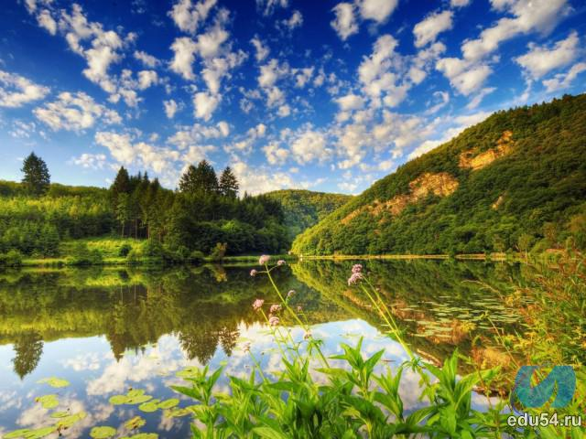
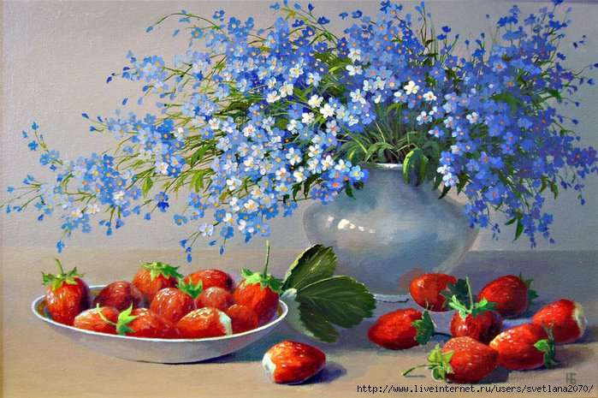
ПО КАРТИНКАМ СОСТАВЬТЕ ПРЕДЛОЖЕНИЯ, ВКЛЮЧАЯ ОДНОРОДНЫЕ И НЕОДНОРОДНЫЕ ОПРЕДЕЛЕНИЯ.

Slide 10
ДОМАШНЕЕ ЗАДАНИЕ
Из повести И.С. Тургенева «Ася» выписать 6-7 предложений с однородными и неоднородными определениями.
или
Написать мини-сочинение «В природе нет однообразья …» (включить предложения с однородными и неоднородными определениями.

